Slide 1
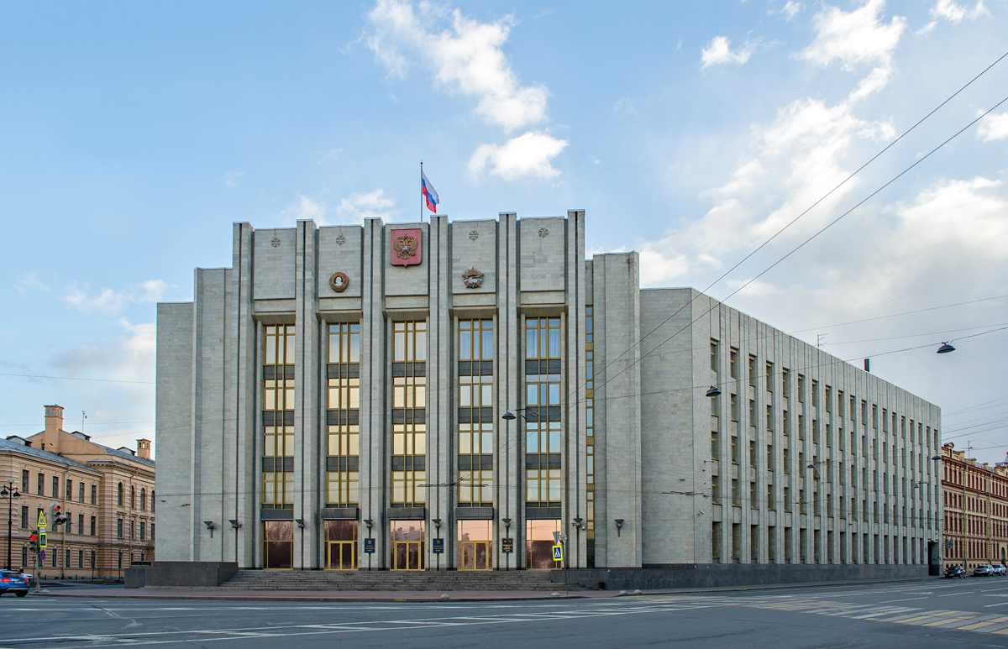
Архивное дело Ленинградской области в год 100-летия Архивной службы Российской Федерации - достижения, проблемы, перспективы
Савченко Андрей Владимирович

Slide 2
Система архивной службы Ленинградской области
2
Архивное управление Ленинградской области
Государственное казенное учреждение «Ленинградский областной государственный архив в г. Выборге»
Архивохранилище по адресу: г. Выборг, ул. Штурма, д.1
Архивохранилище по адресу: г. Выборг, ул. Данилова, д.1
Муниципальные архивы Ленинградской области
17 архивных отделов, 1 сектор администраций муниципальных районов (городского округа)
Орган исполнительной власти в области архивного дела Ленинградской области
Архивы Ленинградской области
Архивохранилища
Архивохранилище документов по личному составу по адресу: Кировский район, пгт. Павлово, Ленинградский проспект, д.22 (в стадии реконструкции)

Slide 3
Объем архивных документов, хранящихся в архивных учреждениях региона на 01.01.2018
3
ГКУ ЛОГАВ | 3323 фонда | 1 201 110 ед. хр.
Муниципальные архивы | 6029 фондов | 977026 ед. хр.

Slide 4
Динамика изменения штатной численности и заработной платы работников архивных учреждений
РЕЗУЛЬТАТЫ ДЕЯТЕЛЬНОСТИ
4
Годы | ГКУ ЛОГАВ |  | Муниципальные архивы
 | Штатная численность | Средняя заработная плата работников, тыс. руб. | Штатная численность | Средняя заработная плата работников, тыс. руб.
2008 | 32 | 14,9 | 67 | 23,58
2013 | 52 | 21,95 | 69 | 32,71
2017 | 60 | 34,47 | 67 | 40,43

Slide 5
Динамика кадрового состава работников архивных учреждений
РЕЗУЛЬТАТЫ ДЕЯТЕЛЬНОСТИ
5

Slide 6
Динамика заработной платы работников архивных учреждений
РЕЗУЛЬТАТЫ ДЕЯТЕЛЬНОСТИ
6

Slide 7
7
Контроль соблюдения законодательства об архивном деле
в Российской Федерации
Виды и среднее количество проверок, проводимых Архивным управлением ежегодно

Slide 8
8
Архивный отдел администрации Кингисеппского муниципального района после реконструкции

Slide 9
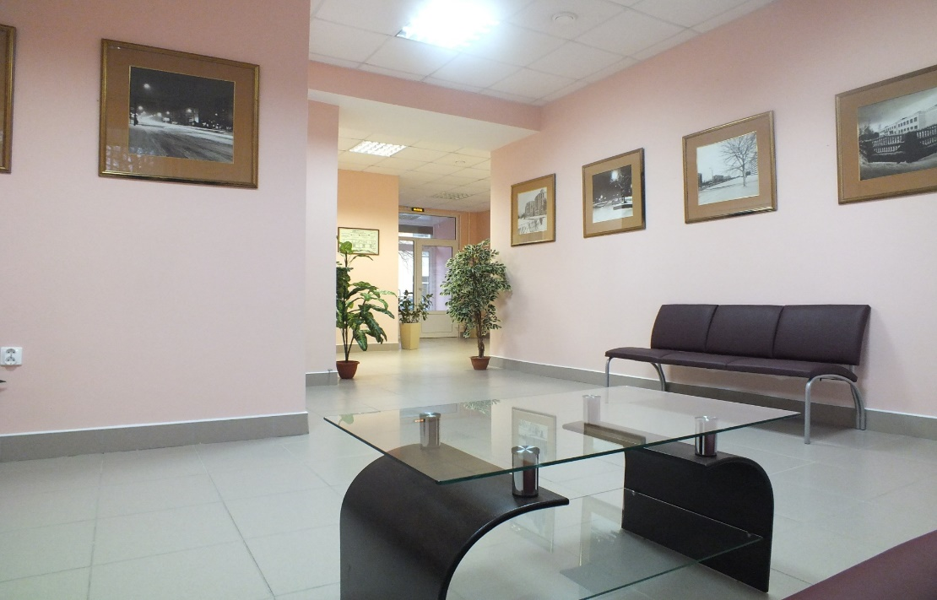
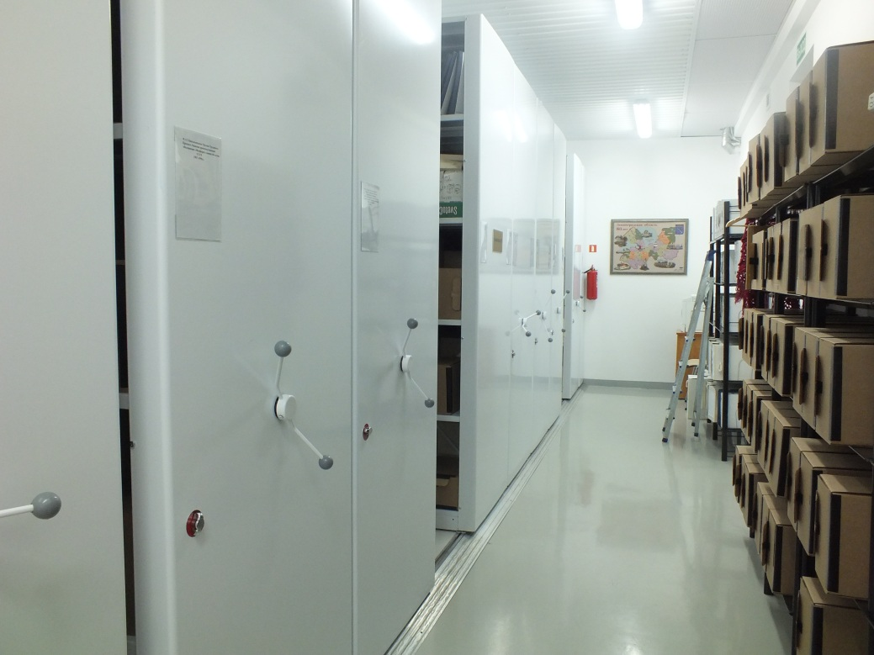
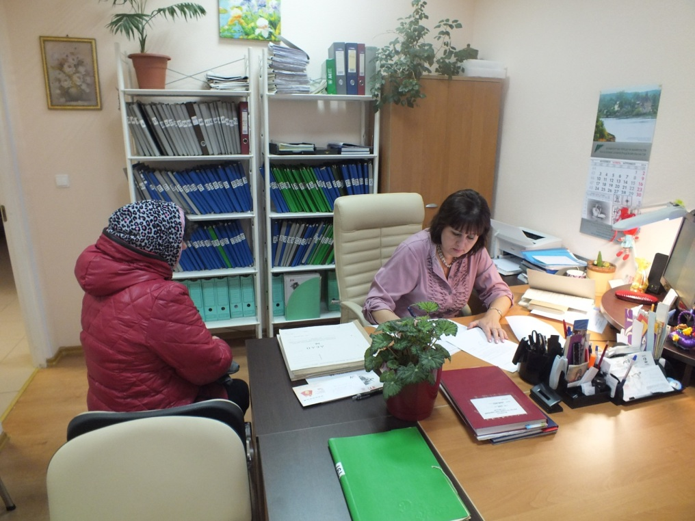
Архивный отдел администрации Кингисеппского муниципального района после реконструкции
9

Slide 10
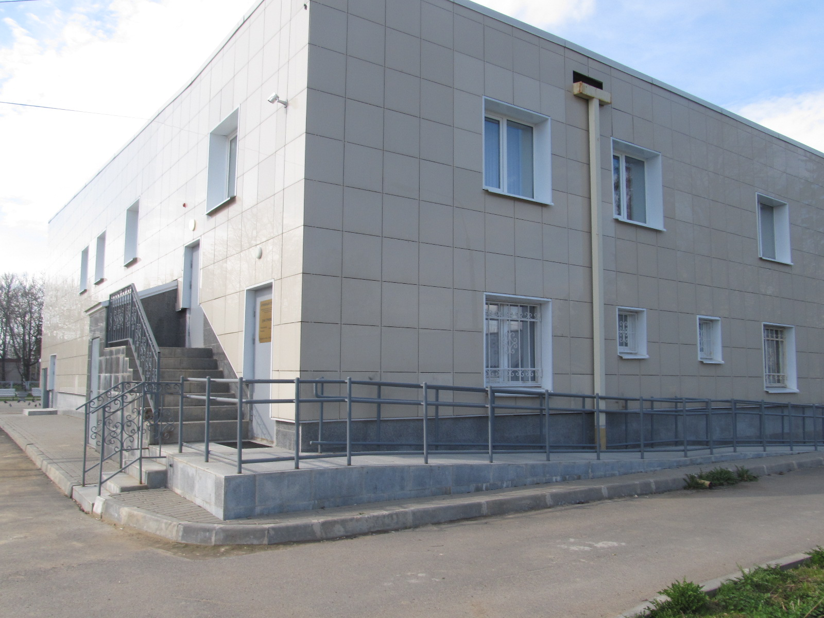
10
Архивный отдел администрации Волосовского муниципального района после реконструкции

Slide 11
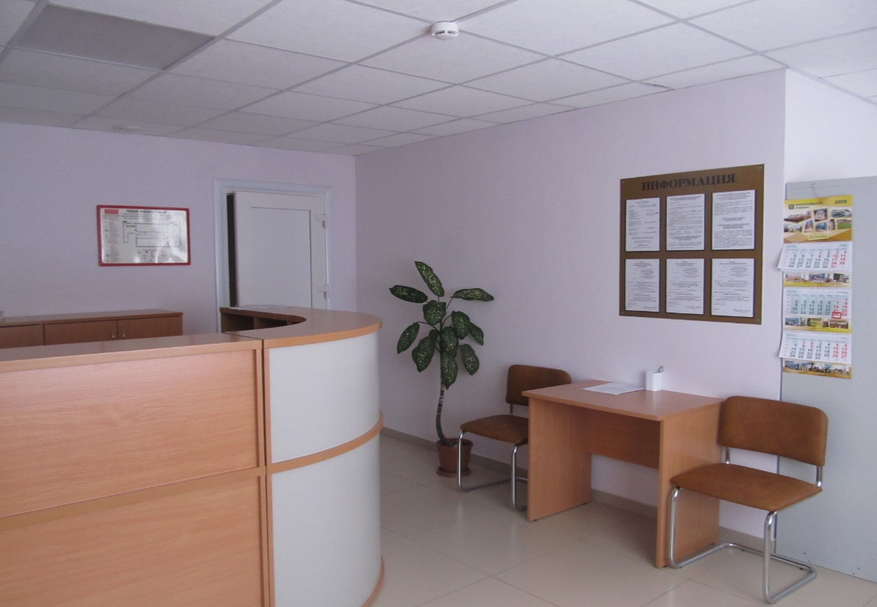
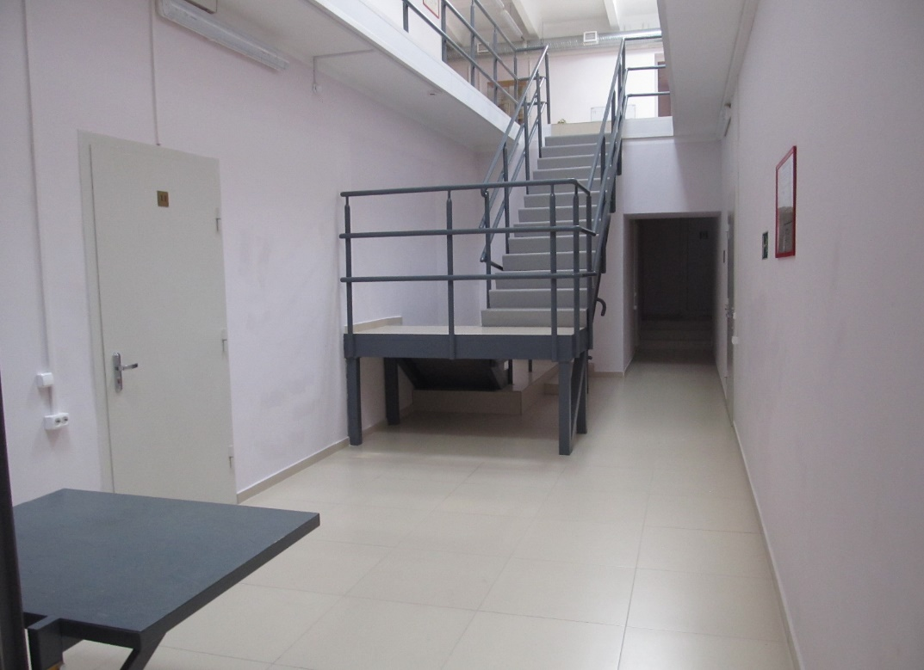
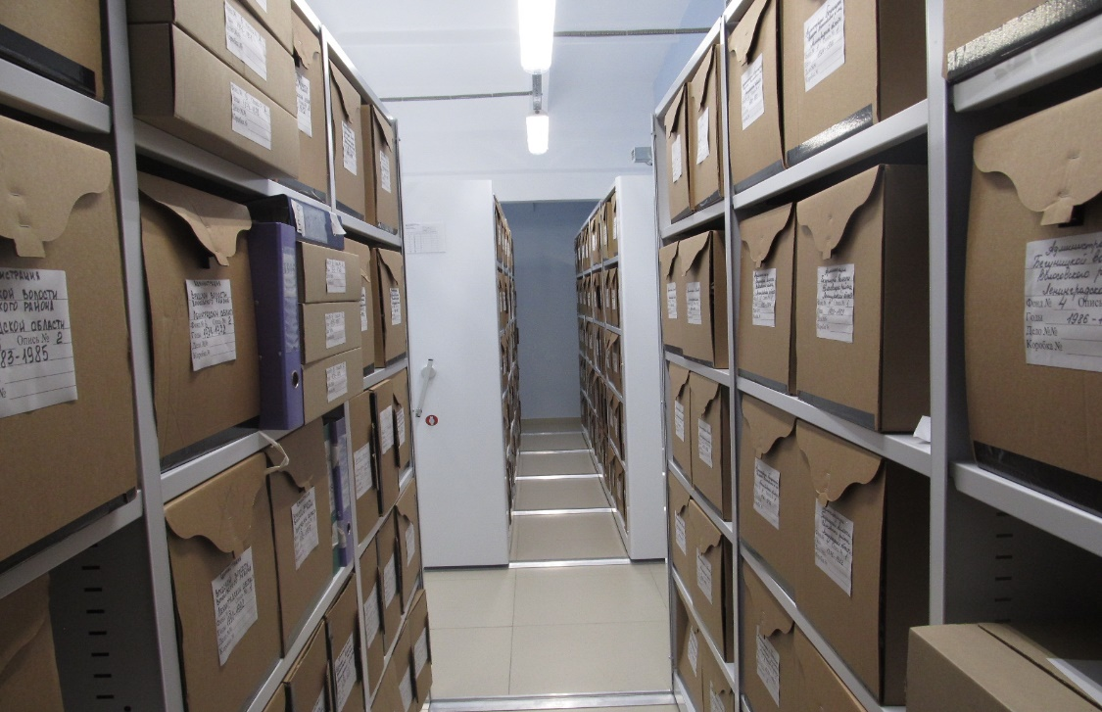
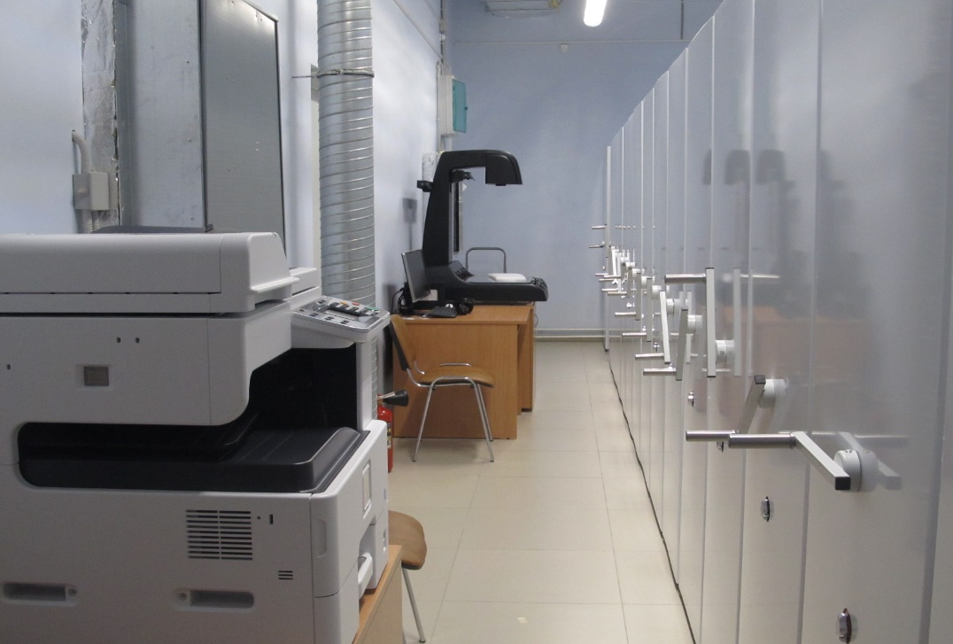
Архивный отдел администрации Волосовского муниципального района
11

Slide 12
Динамика роста количества выставочных мероприятий за 2008-2017 годы
12

Slide 13
Публикации в средствах массовой информации
13

Slide 14
Межведомственное, межрегиональное и международное сотрудничество в области использования архивных документов
14
Архивное управление, ГКУ ЛОГАВ
ГБУК ЛО «Музейное агентство» (музеи Лен.области)
МАУК "Библиотека А. Аалто"
ГКУ ЛО «Дом дружбы Ленинградской области»
Президентская библиотека им. Б.Н. Ельцина
Архивы Московской области
Архивы Курской области
Национальный архив Финляндии
Выборгская епархия Русской Православной Церкви
Архивный комитет Санкт-Петербурга, гос. архивы Санкт-Петербурга

Slide 15
Информатизация архивной отрасли региона
15
Интеграция АИС «ПИК Архивы Ленинградской области» через АИС «Межвед» с порталом государственных и муниципальных услуг и МФЦ
Переведены в электронный вид 4 государственные услуги
В 2017 году в 18 муниципальных архивах установлена новая версия АИС «ПИК «Архивы Ленинградской области». С 2018 года регистрация поступающих в государственный и муниципальные архивы осуществляется через АИС
В 2016 в сети Интернет представлена новая версия сайта «Архивы Ленинградской области». На сайте представлен НСА и выставочные проекты архивов
В 2017 году начал работать удаленный электронный читальный зал
с
В 2017 году установлены модули АИС в 2 органах исполнительной власти (комитет по культуре, архив аппарата Губернатора и Правительства Ленобласти)
Проводится интеграция АИС с системой электронного документооборота (СЭД ЛО)

Slide 16
АХИВНОЕ УПРАВЛЕНИЕ ЛЕНИНГРАДСКОЙ ОБЛАСТИ
16
Спасибо за внимание !

